Slide 1
MEC8211 – Projet final Vérification et Validation d’un solveur de différences finies réalisé dans le cadre du cours GCH2545 – Modélisation numérique en ingénierie
Antoine Payette-Toupin (2090788)
Charlotte Sabrié (2485495)
Loïc Vignaud (2485146)
Répertoire Github : https://github.com/antoine-pt/MEC6212.git

Slide 2
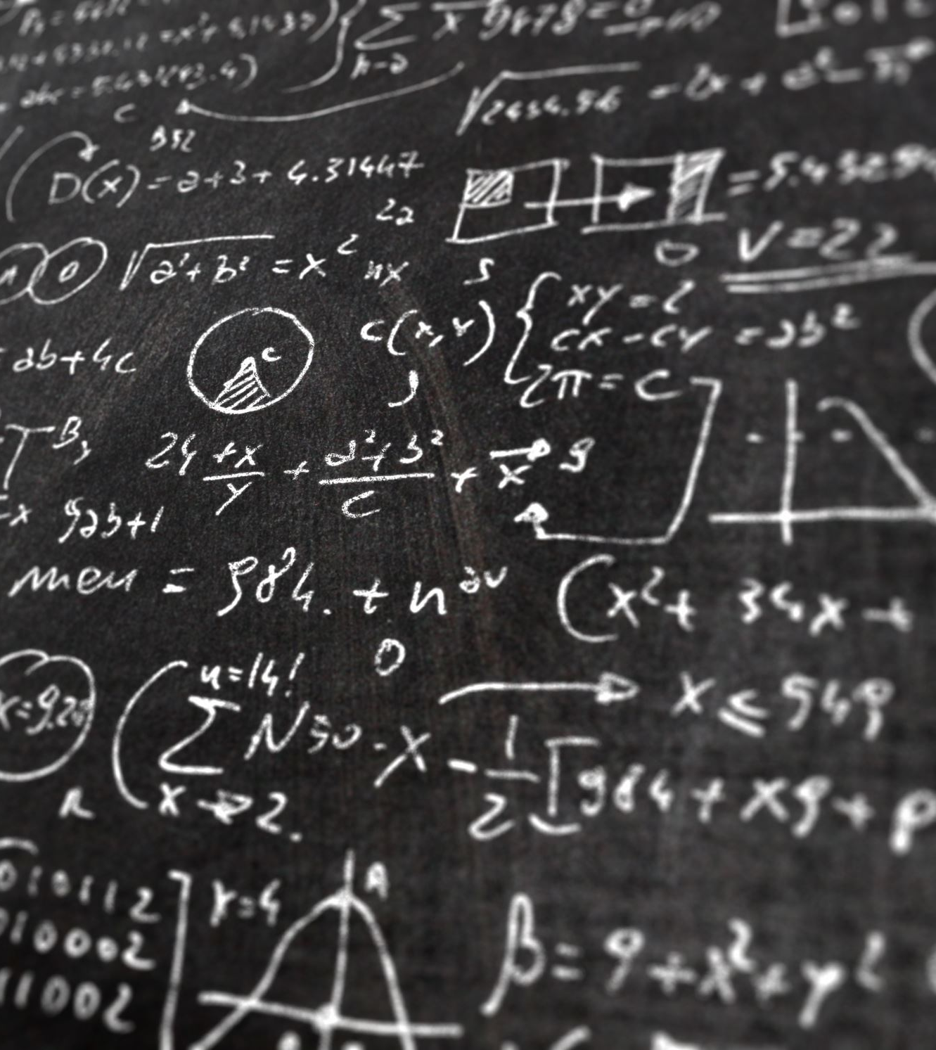
Plan de la présentation
Contexte
Modélisation Mathématique
Description du code
Vérification
Validation

Slide 3
Plan de la présentation
Contexte
Modélisation Mathématique
Description du code
Vérification
Validation

Slide 4
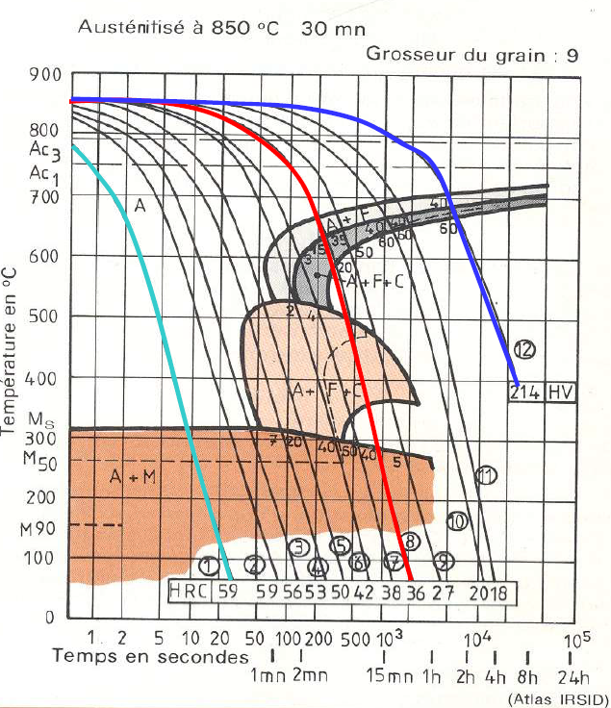
Contexte
Vitesse de refroidissement influence les propriétés
Mécanique
Électrique
Thermique
Modéliser le refroidissement
Obtenir la vitesse de refroidissement
Connaître la composition du matériau final
Déduire ses propriétés

Slide 5
Plan de la présentation
Contexte
Modélisation Mathématique
Description du code
Vérification
Validation

Slide 6
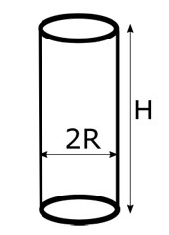
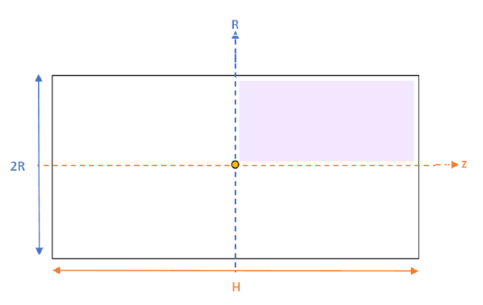
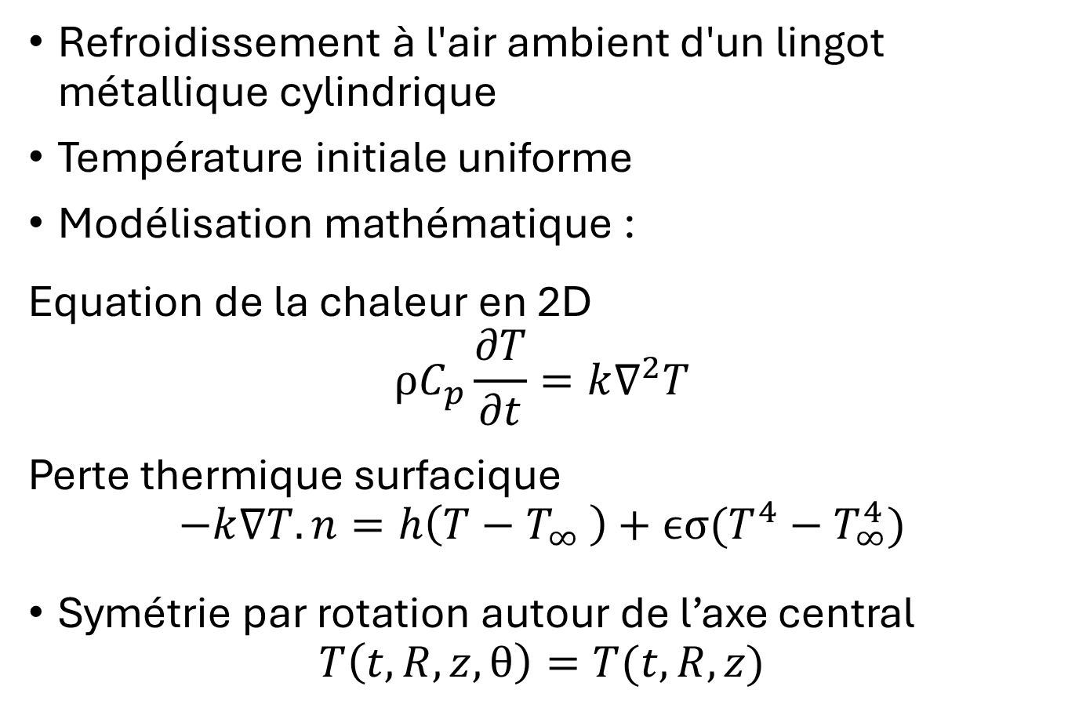
Modélisation mathématique
Refroidissement à l'air ambient d'un lingot métallique cylindrique ​
Température initiale uniforme ​
Modélisation mathématique :
Equation de la chaleur en 2D
$$ρC_{p}\frac{∂T}{∂t}=k∇^{2}T$$
Perte thermique surfacique
$$−k∇T.n=h\left(T−T_{∞ }\right)+ϵσ(T^{4}−T_{∞}^{4})$$
Symétrie par rotation autour de l’axe central
$$T\left(t,R,z,θ\right)=T(t,R,z)$$

Slide 7
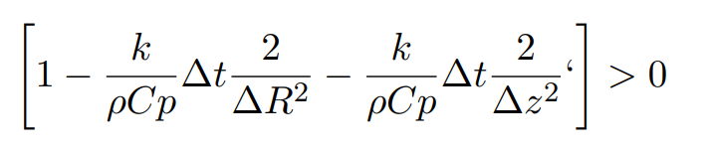

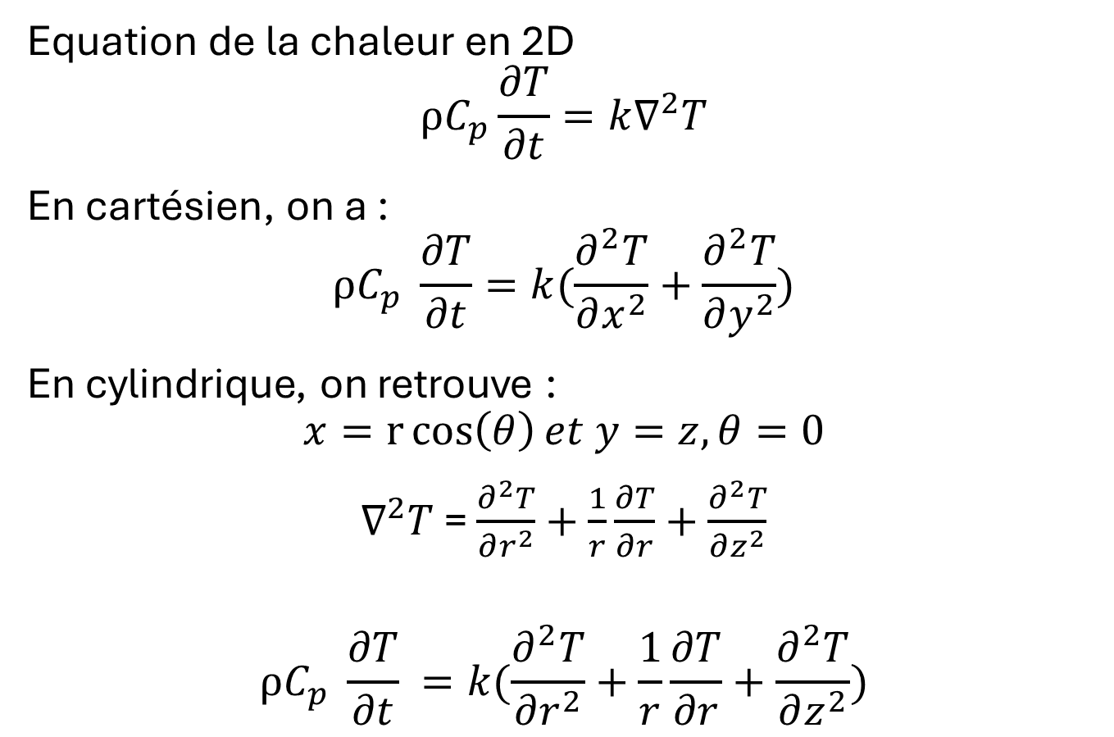
Modélisation mathématique
Equation de la chaleur en 2D
$$ρC_{p}\frac{∂T}{∂t}=k∇^{2}T$$
En cartésien, on a :
$$ρC_{p} \frac{∂T}{∂t}=k(\frac{∂^{2}T}{∂x^{2}}+\frac{∂^{2}T}{∂y^{2}})$$
En cylindrique, on retrouve :
$$x=r\cos\left(θ\right)et y=z, θ=0$$
$∇^{2}T$ = $\frac{∂^{2}T}{∂r^{2}}+\frac{1}{r}\frac{∂T}{∂r}+\frac{∂^{2}T}{∂z^{2}}$
$$ρC_{p} \frac{∂T}{∂t} =k(\frac{∂^{2}T}{∂r^{2}}+\frac{1}{r}\frac{∂T}{∂r}+\frac{∂^{2}T}{∂z^{2}})$$
Schéma d’Euler Explicite :
On vient évaluer l’état d’un système à un temps $t+∆t$ à l’aide de l’état de ce système au temps $t$.
Méthode directe (pas de système à résoudre) et peu coûteuse.
Problème de stabilité : la méthode d’Euler explicite nécessite de respecter un critère de stabilité entre la discrétisation en temps et en espace :

Slide 8
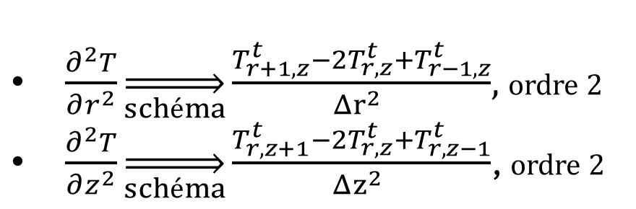
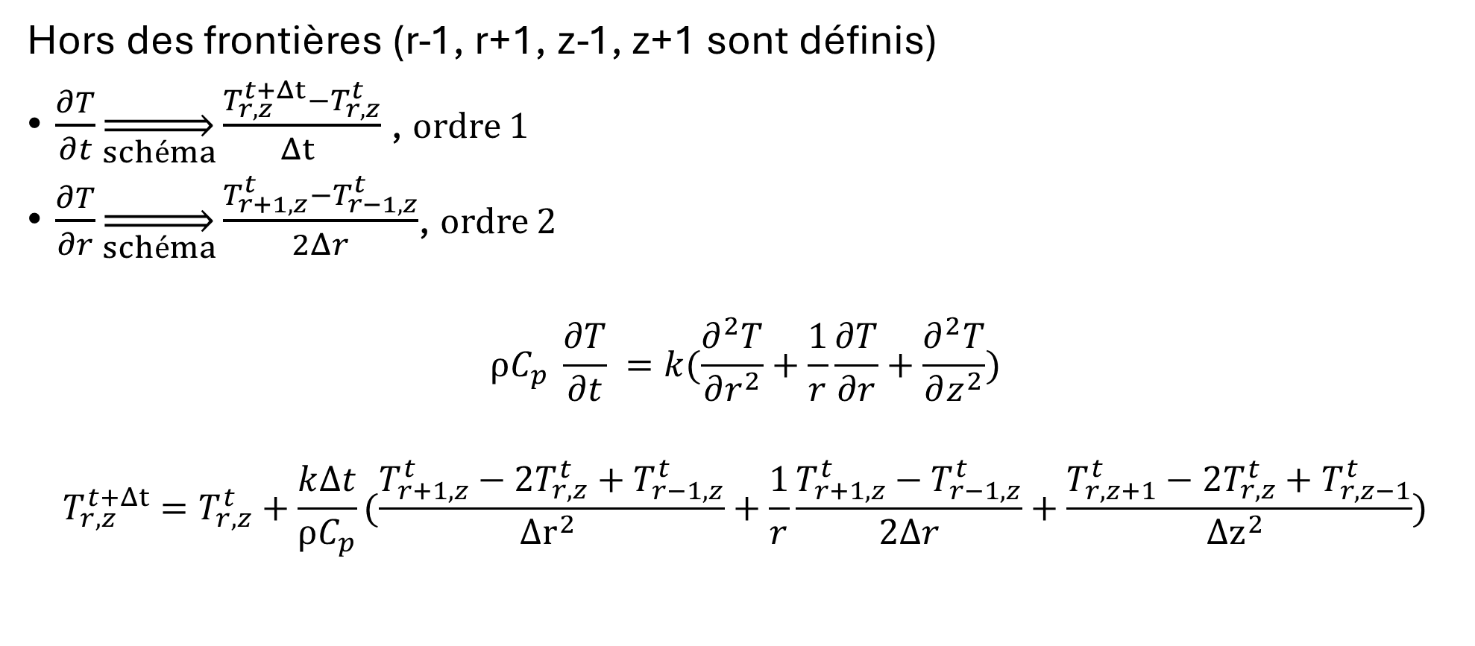
Discrétisation : Milieu – Schéma d’Euler Explicite
Hors des frontières (r-1, r+1, z-1, z+1 sont définis)
$\frac{∂T}{∂t}\overset{⇒}{schéma}\frac{T_{r,z}^{t+Δt}−T_{r,z}^{t}}{Δt }$ , ordre 1
$\frac{∂T}{∂r}\overset{⇒}{schéma}\frac{T_{r+1,z}^{t}−T_{r−1,z}^{t}}{2Δr}$, ordre 2
$$ρC_{p} \frac{∂T}{∂t} =k(\frac{∂^{2}T}{∂r^{2}}+\frac{1}{r}\frac{∂T}{∂r}+\frac{∂^{2}T}{∂z^{2}})$$
$$T_{r,z}^{t+Δt}=T_{r,z}^{t}+\frac{k∆t}{ρC_{p}}(\frac{T_{r+1,z}^{t}−{2T}_{r,z}^{t}+T_{r−1,z}^{t}}{Δr^{2} }+\frac{1}{r}\frac{T_{r+1,z}^{t}−T_{r−1,z}^{t}}{2Δr}+\frac{T_{r,z+1}^{t}−{2T}_{r,z}^{t}+T_{r,z−1}^{t}}{Δz^{2} })$$
$\frac{∂^{2}T}{∂r^{2}}\overset{⇒}{schéma}\frac{T_{r+1,z}^{t}−{2T}_{r,z}^{t}+T_{r−1,z}^{t}}{Δr^{2} }$, ordre 2
$\frac{∂^{2}T}{∂z^{2}}\overset{⇒}{schéma}\frac{T_{r,z+1}^{t}−{2T}_{r,z}^{t}+T_{r,z−1}^{t}}{Δz^{2} }$, ordre 2

Slide 9
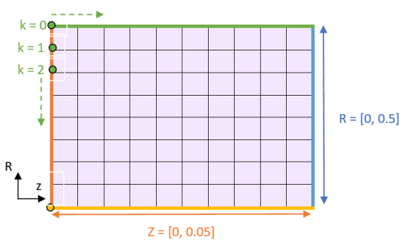
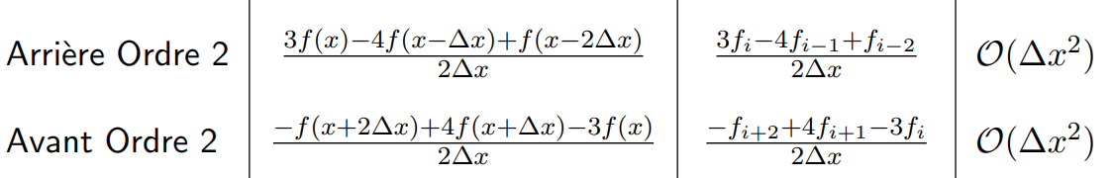

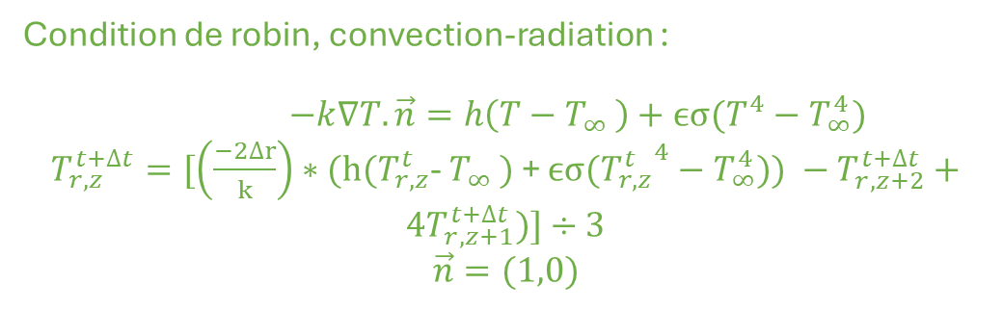
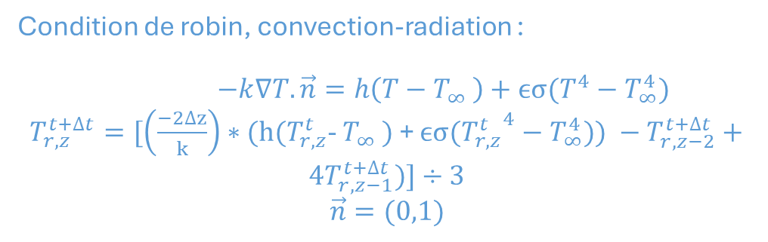

Discrétisation : frontières - Schéma d’Euler Explicite
Condition de symétrie (Neumann) :
$\frac{dT}{dz}=0$
$$T_{r,z}^{t+∆t}=\frac{−1}{3}T_{r,z+2}^{t+∆t}+\frac{4}{3}T_{r,z+1}^{t+∆t}$$
Condition de robin, convection-radiation :
$−k∇T.\vec{n}=h\left(T−T_{∞ }\right)+ϵσ(T^{4}−T_{∞}^{4})$
$T_{r,z}^{t+∆t}=[\left(\frac{−2∆z}{k}\right)∗(h(T_{r,z}^{t}$- $T_{∞ })$ + $ϵσ({T_{r,z}^{t}}^{4}−T_{∞}^{4})) −T_{r,z−2}^{t+∆t}+4T_{r,z−1}^{t+∆t})]÷3$
$$\vec{n}=(0,1)$$
Condition de symétrie (Neumann) :
$\frac{dT}{dz}=0$
$$T_{r,z}^{t+∆t}=\frac{−1}{3}T_{r,z+2}^{t+∆t}+\frac{4}{3}T_{r,z+1}^{t+∆t}$$
Condition de robin, convection-radiation :
$−k∇T.\vec{n}=h\left(T−T_{∞ }\right)+ϵσ(T^{4}−T_{∞}^{4})$
$T_{r,z}^{t+∆t}=[\left(\frac{−2∆r}{k}\right)∗(h(T_{r,z}^{t}$- $T_{∞ })$ + $ϵσ({T_{r,z}^{t}}^{4}−T_{∞}^{4})) −T_{r,z+2}^{t+∆t}+4T_{r,z+1}^{t+∆t})]÷3$
$$\vec{n}=(1,0)$$
Dicrétisations réalisées à l’aide des méthodes de Gear, d’ordre 2 :

Slide 10
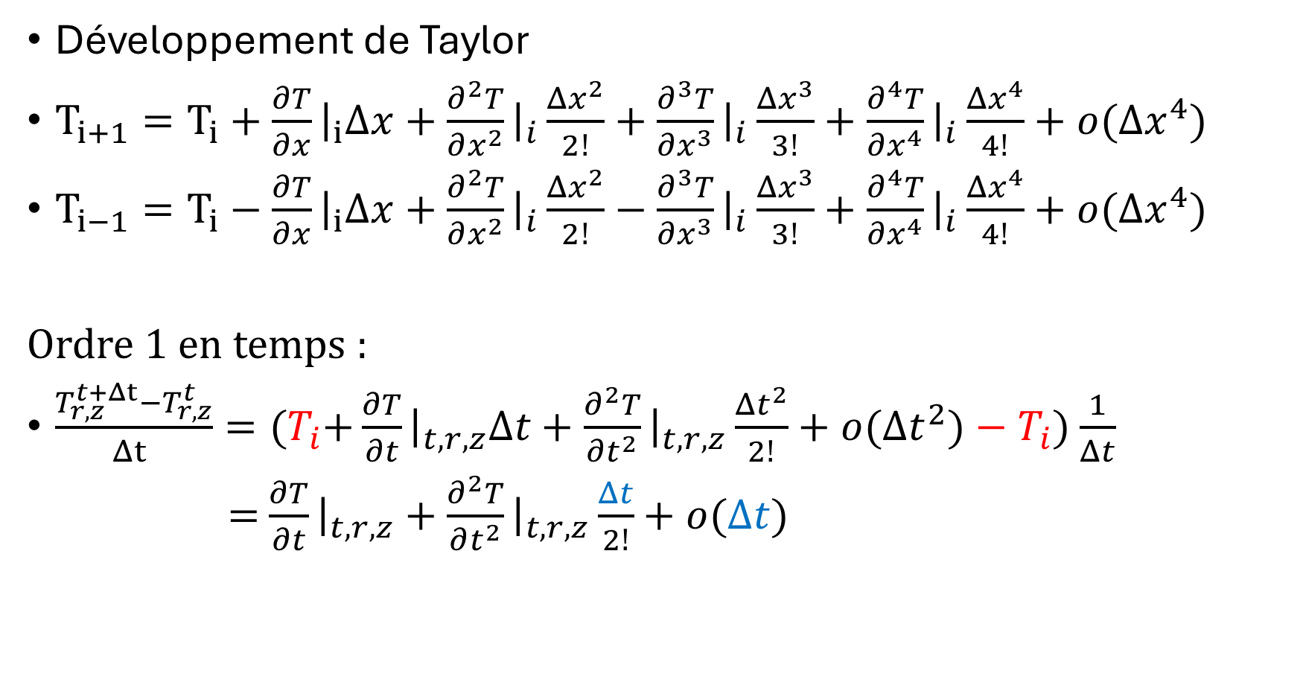
Calcul de l’ordre de convergence
Développement de Taylor
$T_{i+1}=T_{i}+\frac{∂T}{∂x}{\left.​\right|}_{i}Δx+\frac{∂^{2}T}{∂x^{2}}{\left.​\right|}_{i}\frac{Δx^{2}}{2!}+\frac{∂^{3}T}{∂x^{3}}{\left.​\right|}_{i}\frac{Δx^{3}}{3!}+\frac{∂^{4}T}{∂x^{4}}{\left.​\right|}_{i}\frac{Δx^{4}}{4!}+o(Δx^{4})$
$T_{i−1}=T_{i}−\frac{∂T}{∂x}{\left.​\right|}_{i}Δx+\frac{∂^{2}T}{∂x^{2}}{\left.​\right|}_{i}\frac{Δx^{2}}{2!}−\frac{∂^{3}T}{∂x^{3}}{\left.​\right|}_{i}\frac{Δx^{3}}{3!}+\frac{∂^{4}T}{∂x^{4}}{\left.​\right|}_{i}\frac{Δx^{4}}{4!}+o(Δx^{4})$
Ordre 1 en temps :
$\frac{T_{r,z}^{t+Δt}−T_{r,z}^{t}}{Δt }={(T}_{i}+\frac{∂T}{∂t}{\left.​\right|}_{t,r,z}Δt+\frac{∂^{2}T}{∂t^{2}}{\left.​\right|}_{t,r,z}\frac{Δt^{2}}{2!}+o(Δt^{2})−T_{i}$) $\frac{1}{Δt}$
$=$ $\frac{∂T}{∂t}{\left.​\right|}_{t,r,z}+\frac{∂^{2}T}{∂t^{2}}{\left.​\right|}_{t,r,z}\frac{Δt}{2!}+o(Δt)$

Slide 11
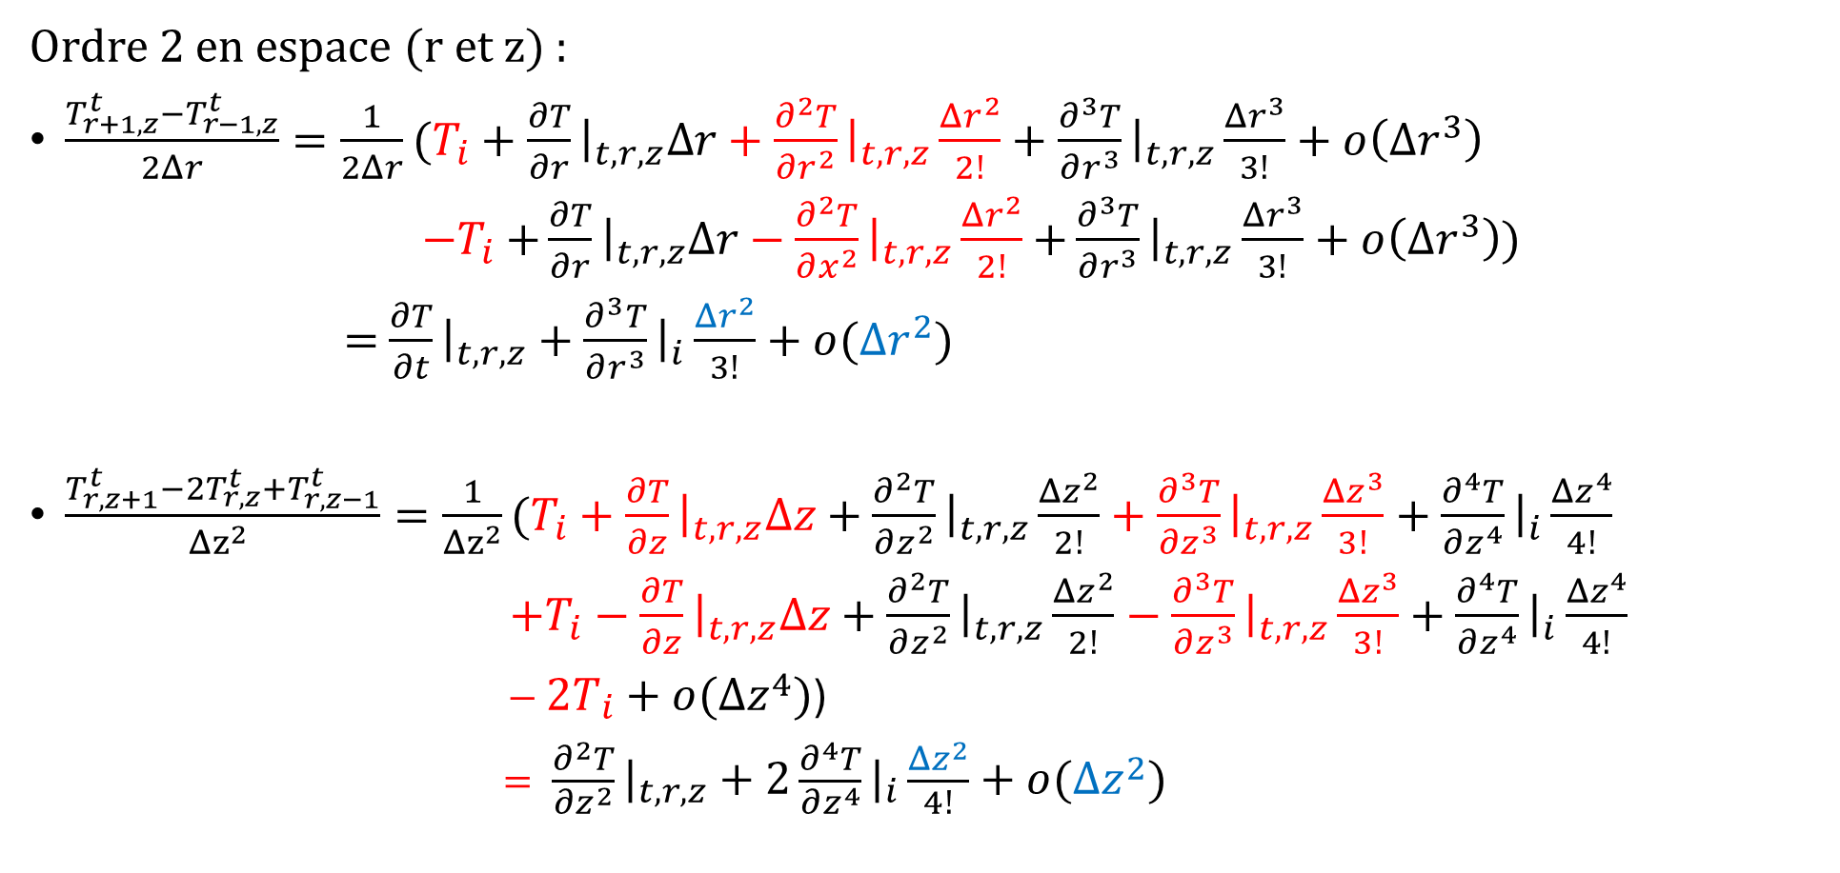
Calcul de l’ordre de convergence
Ordre 2 en espace (r et z) :
$\frac{T_{r+1,z}^{t}−T_{r−1,z}^{t}}{2Δr}={\frac{1}{2Δr}(T}_{i}+\frac{∂T}{∂r}{\left.​\right|}_{t,r,z}Δr+\frac{∂^{2}T}{∂r^{2}}{\left.​\right|}_{t,r,z}\frac{Δr^{2}}{2!}+\frac{∂^{3}T}{∂r^{3}}{\left.​\right|}_{t,r,z}\frac{Δr^{3}}{3!}+o\left(Δr^{3}\right)$
$−T_{i}$ $+\frac{∂T}{∂r}{\left.​\right|}_{t,r,z}Δr−\frac{∂^{2}T}{∂x^{2}}{\left.​\right|}_{t,r,z}\frac{Δr^{2}}{2!}$ $+\frac{∂^{3}T}{∂r^{3}}{\left.​\right|}_{t,r,z}\frac{Δr^{3}}{3!}+o\left(Δr^{3}\right)$)
$=$ $\frac{∂T}{∂t}{\left.​\right|}_{t,r,z}+\frac{∂^{3}T}{∂r^{3}}{\left.​\right|}_{i}\frac{Δr^{2}}{3!}+o(Δr^{2})$
$\frac{T_{r,z+1}^{t}−{2T}_{r,z}^{t}+T_{r,z−1}^{t}}{Δz^{2} }={\frac{1}{Δz^{2}}(T}_{i}+\frac{∂T}{∂z}{\left.​\right|}_{t,r,z}Δz+\frac{∂^{2}T}{∂z^{2}}{\left.​\right|}_{t,r,z}\frac{Δz^{2}}{2!}+\frac{∂^{3}T}{∂z^{3}}{\left.​\right|}_{t,r,z}\frac{Δz^{3}}{3!}+\frac{∂^{4}T}{∂z^{4}}{\left.​\right|}_{i}\frac{Δz^{4}}{4!}$
$+T_{i}−\frac{∂T}{∂z}{\left.​\right|}_{t,r,z}Δz+\frac{∂^{2}T}{∂z^{2}}{\left.​\right|}_{t,r,z}\frac{Δz^{2}}{2!}−\frac{∂^{3}T}{∂z^{3}}{\left.​\right|}_{t,r,z}\frac{Δz^{3}}{3!}+\frac{∂^{4}T}{∂z^{4}}{\left.​\right|}_{i}\frac{Δz^{4}}{4!}$
$− 2T_{i}+o(Δz^{4})$)
$= \frac{∂^{2}T}{∂z^{2}}{\left.​\right|}_{t,r,z}+2\frac{∂^{4}T}{∂z^{4}}{\left.​\right|}_{i}\frac{Δz^{2}}{4!}+o(Δz^{2})$
Dérivée Première
Dérivées Seconde

Slide 12
Plan de la présentation
Contexte
Modélisation Mathématique
Description du code
Vérification
Validation

Slide 13

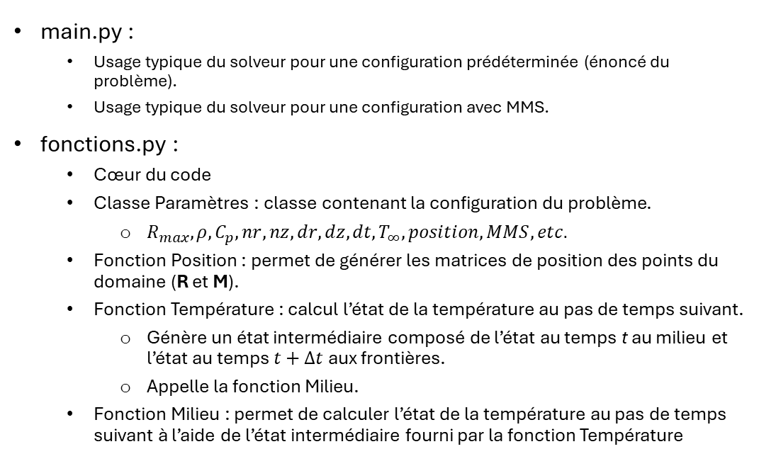
Description du code :
main.py :
Usage typique du solveur pour une configuration prédéterminée (énoncé du problème).
Usage typique du solveur pour une configuration avec MMS.
fonctions.py :
Cœur du code
Classe Paramètres : classe contenant la configuration du problème.
$R_{max},ρ,C_{p}, nr,nz,dr,dz,dt,T_{∞},position,MMS,etc.$
Fonction Position : permet de générer les matrices de position des points du domaine (R et M).
Fonction Température : calcul l’état de la température au pas de temps suivant.
Génère un état intermédiaire composé de l’état au temps t au milieu et l’état au temps $t+∆t$ aux frontières.
Appelle la fonction Milieu.
Fonction Milieu : permet de calculer l’état de la température au pas de temps suivant à l’aide de l’état intermédiaire fourni par la fonction Température

Slide 14
Description du code :
convergence_generate_data.py :
Génère les solutions pour les configurations de discrétisation prescrites dans le fichier.
Dépendament de la machine, peut prendre beaucoup de temps à s’exécuter.
Données des configurations enregistrées de manière Spatio-Temporelle en format .npz (NumPy zip) dans le dossier .resultats/ .
ordre_convergence_MMS.py :
Génère les graphiques et calcul l’ordre de convergence asymptotique de la discrétisation en temps (dt) ou en espace (dr,dz).
Ordre de convergence obtenus : final (dernier pas de temps) et spatio-temporel (tous les pas de temps)
L’utilisateur peut avoir à modifier certains paramètres dans ce fichier pour s’assurer de saisir l’ordre de convergence asymptotique.
tests.py :
Contient un ensemble de tests unitaires (décrits plus loin dans ce rapport)
Permet de s’assurer que le code ne brise pas avec les changements (pérennité).

Slide 15
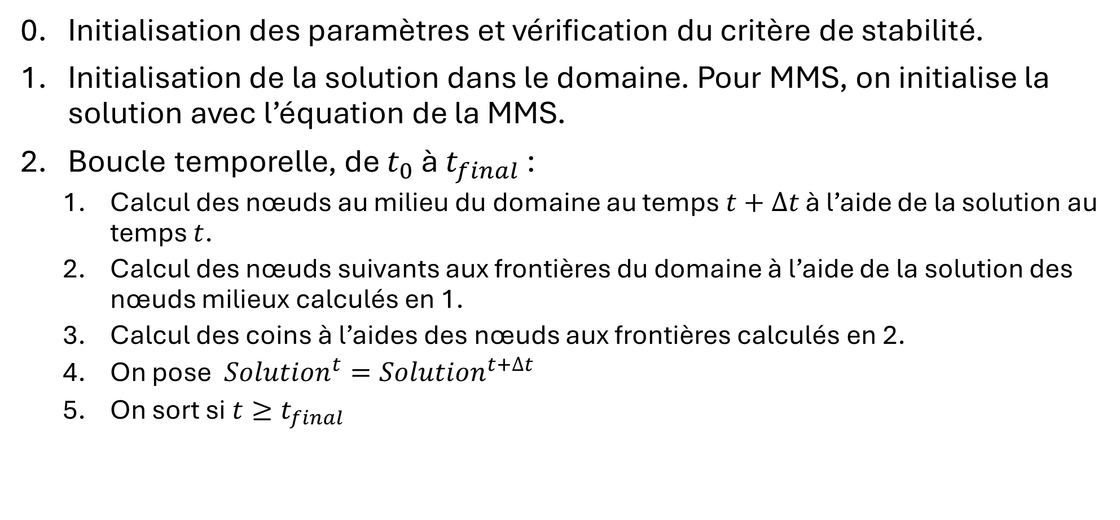
Description du code – Algorithme de résolution
0. Initialisation des paramètres et vérification du critère de stabilité.
Initialisation de la solution dans le domaine. Pour MMS, on initialise la solution avec l’équation de la MMS.
Boucle temporelle, de $t_{0}$ à $t_{final}$ :
Calcul des nœuds au milieu du domaine au temps $t+∆t$ à l’aide de la solution au temps $t$.
Calcul des nœuds suivants aux frontières du domaine à l’aide de la solution des nœuds milieux calculés en 1.
Calcul des coins à l’aides des nœuds aux frontières calculés en 2.
On pose $Solution^{t}=Solution^{t+∆t}$
On sort si $t≥t_{final}$

Slide 16
Plan de la présentation
Contexte
Modélisation Mathématique
Description du code
Vérification
Validation

Slide 17
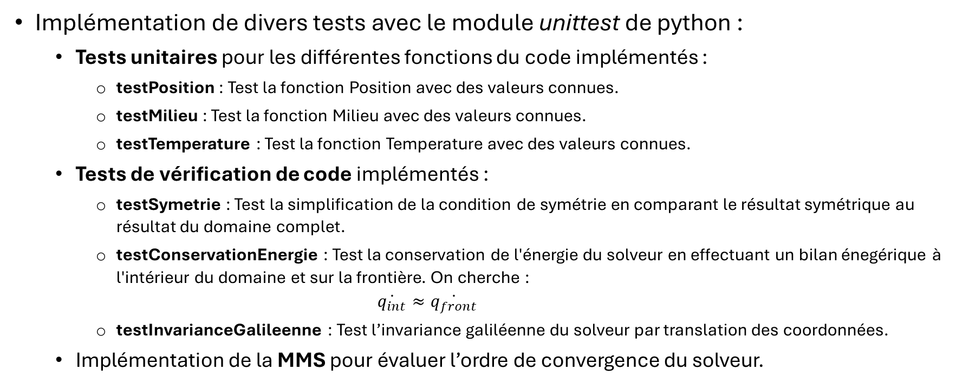
Vérification de code - Méthodologie :
Implémentation de divers tests avec le module unittest de python :
Tests unitaires pour les différentes fonctions du code implémentés :
testPosition : Test la fonction Position avec des valeurs connues.
testMilieu : Test la fonction Milieu avec des valeurs connues.
testTemperature : Test la fonction Temperature avec des valeurs connues.
Tests de vérification de code implémentés :
testSymetrie : Test la simplification de la condition de symétrie en comparant le résultat symétrique au résultat du domaine complet.
testConservationEnergie : Test la conservation de l'énergie du solveur en effectuant un bilan énegérique à l'intérieur du domaine et sur la frontière. On cherche : $\dot{q_{int}}≈\dot{q_{front}}$
testInvarianceGalileenne : Test l’invariance galiléenne du solveur par translation des coordonnées.
Implémentation de la MMS pour évaluer l’ordre de convergence du solveur.

Slide 18
Vérification de code - Résultats :
Tests unitaires : rien de surprenant, objectif de conserver une pérennité et une stabilité du code malgré des changements.
Tests de vérification de code :
testSymmetrie :
A révélé un champ de mine de bugs au sein du code.
A permis de revisiter et de réécrire correctement les équations de discrétisation (que nous croyions déjà bonne).
Problèmes d’indexation des points, notamment pour les conditions frontières aux coins du domaine.
testInvarianceGaliléenne :
A révélé quelques subtilités du code qui on permis de l’améliorer, notamment la manière dont est calculé le rayon et la manière dont sont initialisés les paramètres.
testConservationEnergie :
Un peu complexe à mettre en place.
Flux de chaleur conservé de manière satisfaisante, au millième près.

Slide 19
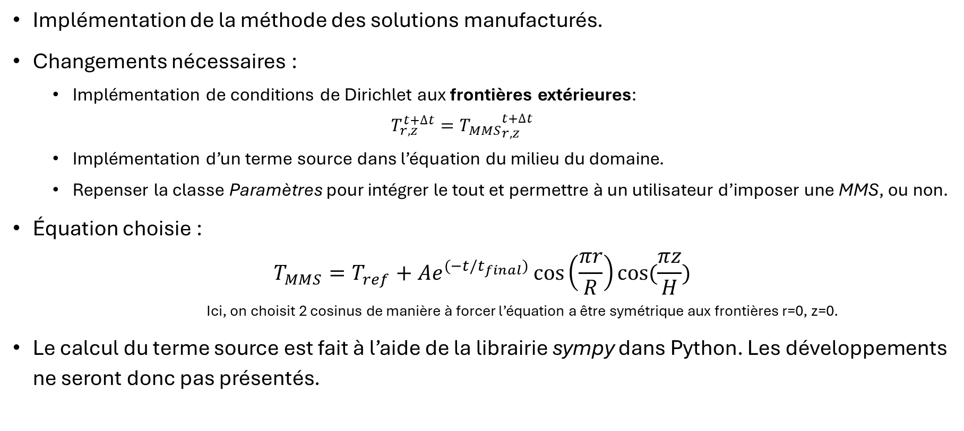
Vérification de code – MMS – Méthodologie
Implémentation de la méthode des solutions manufacturés.
Changements nécessaires :
Implémentation de conditions de Dirichlet aux frontières extérieures: $T_{r,z}^{t+∆t}={T_{MMS}}_{r,z}^{t+∆t}$
Implémentation d’un terme source dans l’équation du milieu du domaine.
Repenser la classe Paramètres pour intégrer le tout et permettre à un utilisateur d’imposer une MMS, ou non.
Équation choisie : $T_{MMS}=T_{ref}+Ae^{(−t/t_{final})}\cos\left(\frac{πr}{R}\right)cos⁡(\frac{πz}{H})$
Ici, on choisit 2 cosinus de manière à forcer l’équation a être symétrique aux frontières r=0, z=0.
Le calcul du terme source est fait à l’aide de la librairie sympy dans Python. Les développements ne seront donc pas présentés.

Slide 20
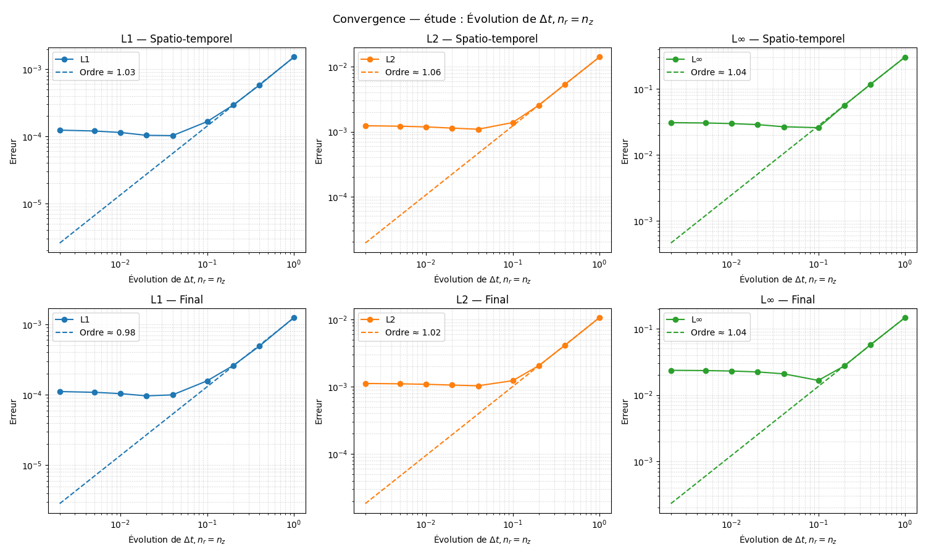
Vérification de code – MMS – Résultats :
Discrétisation spatiale prend le dessus

Slide 21
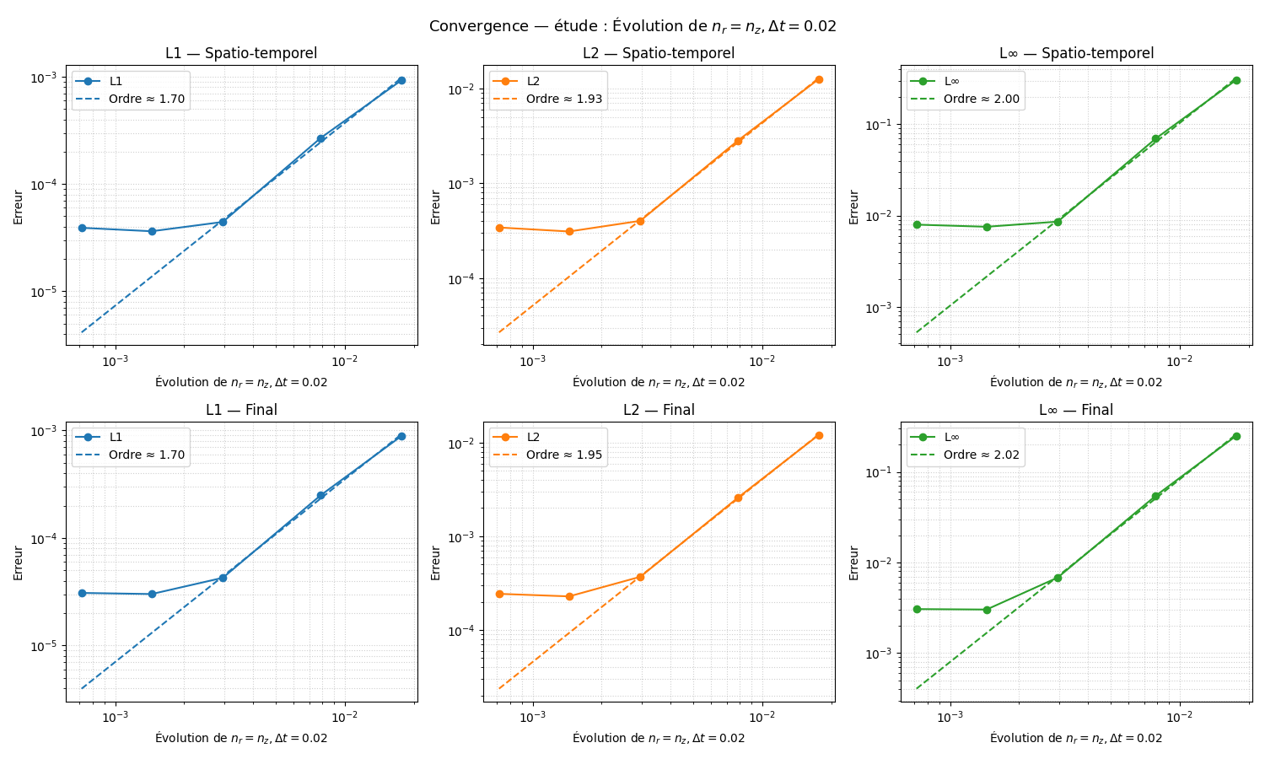
Vérification de code – MMS – Résultats :
Discrétisation temporelle prend le dessus

Slide 22
Plan de la présentation
Contexte
Modélisation Mathématique
Description du code
Vérification
Validation

Slide 23
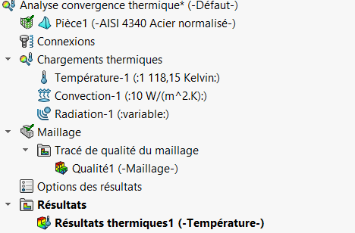
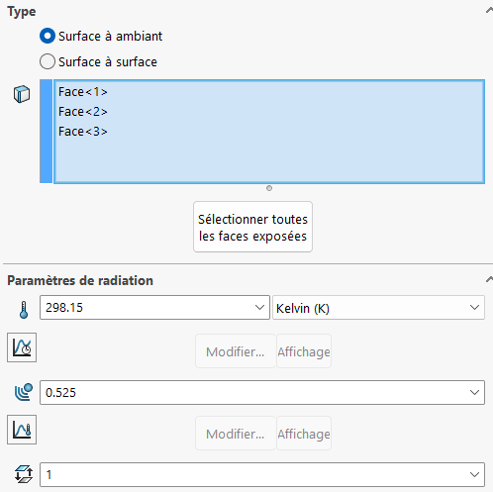
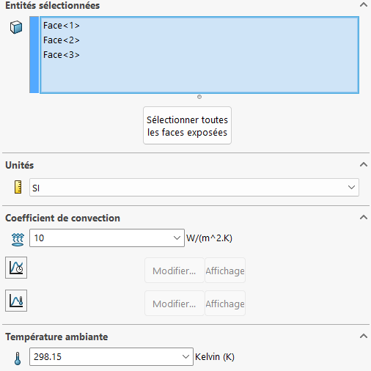
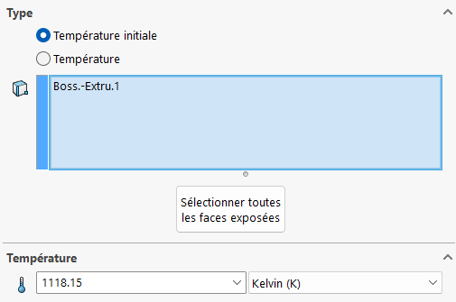
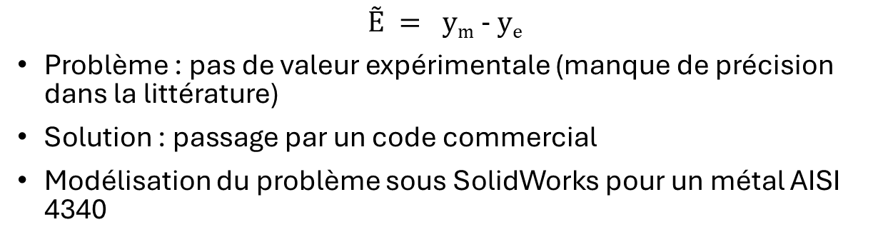
Validation – erreur simulation :
$$Ẽ = ym − ye$$
Problème : pas de valeur expérimentale (manque de précision dans la littérature)
Solution : passage par un code commercial
Modélisation du problème sous SolidWorks pour un métal AISI 4340
Radiation : émissivité
Convection
Température initiale

Slide 24
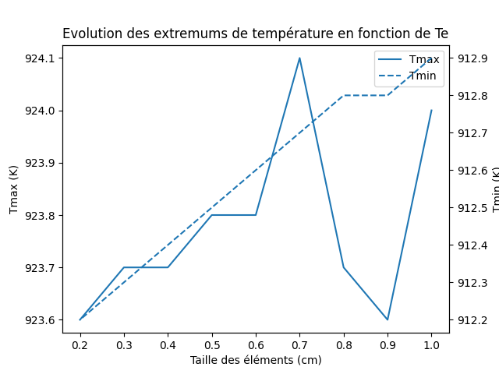
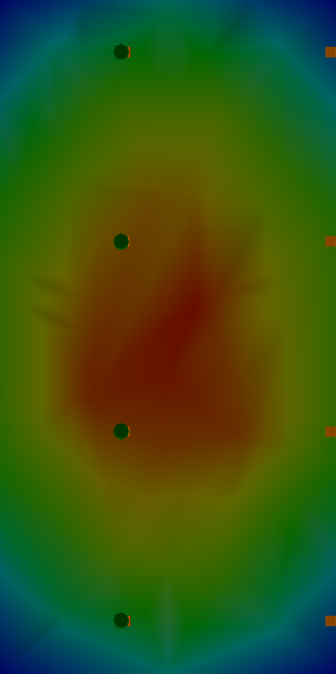
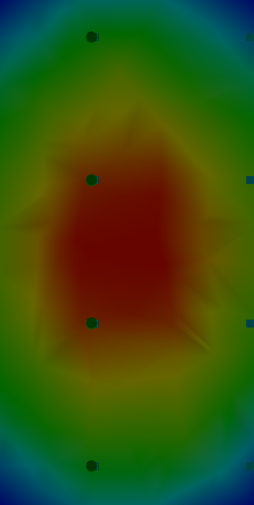
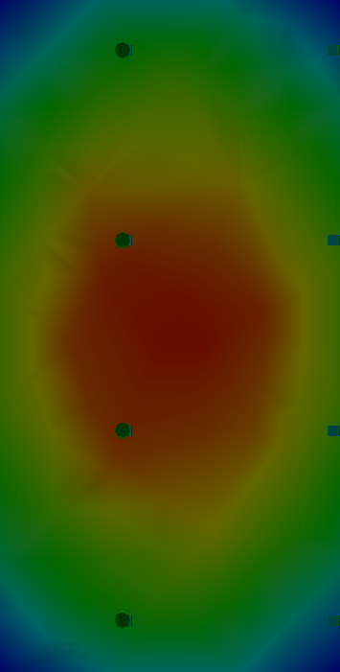
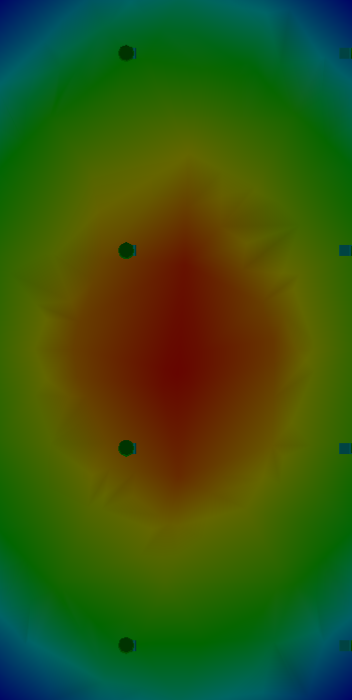
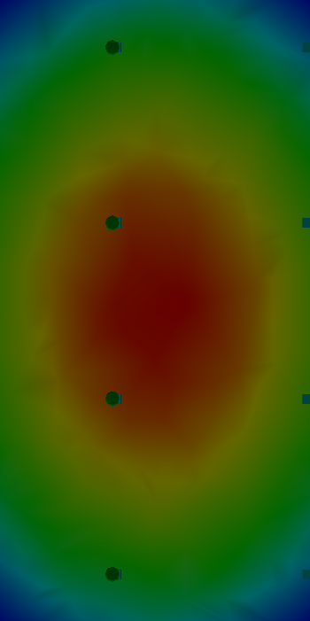
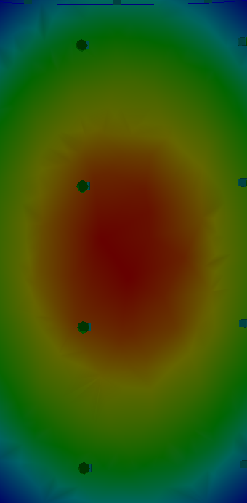
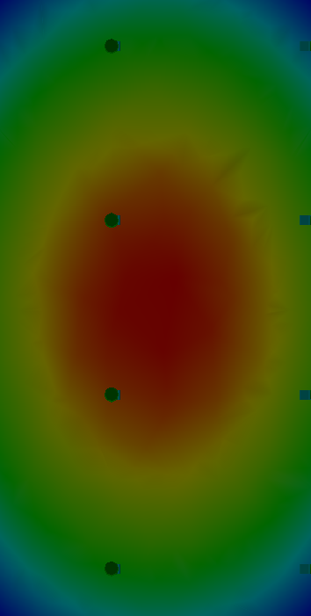
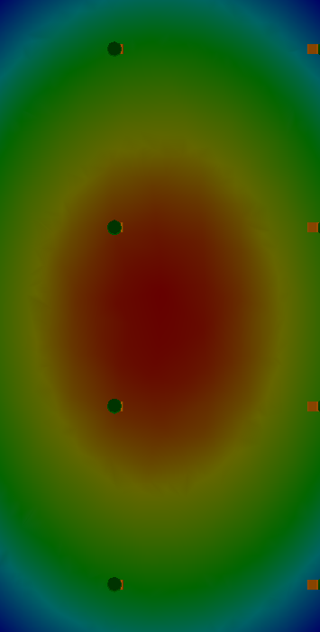
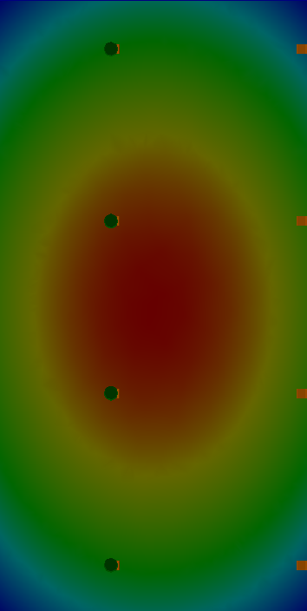
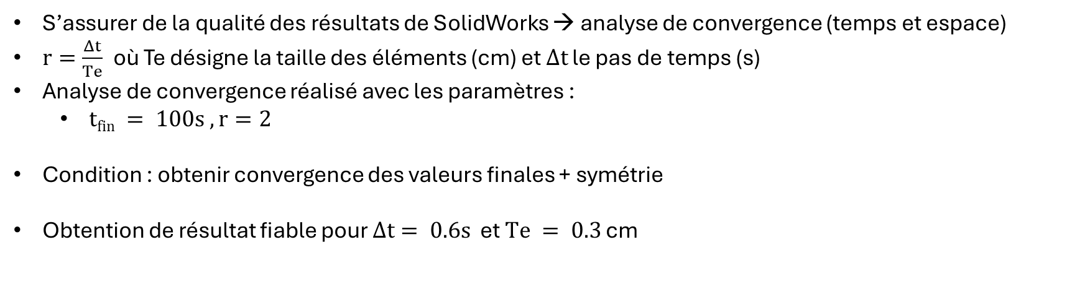
Validation – erreur simulation :
S’assurer de la qualité des résultats de SolidWorks → analyse de convergence (temps et espace)
$r=\frac{Δt}{Te}$ où Te désigne la taille des éléments (cm) et $Δt$ le pas de temps (s)
Analyse de convergence réalisé avec les paramètres :
$tfin = 100s , r=2$
Condition : obtenir convergence des valeurs finales + symétrie
Obtention de résultat fiable pour $Δt= 0.6s$ et $Te = 0.3$ cm
Te (cm)
1
0.6
0.2

Slide 25
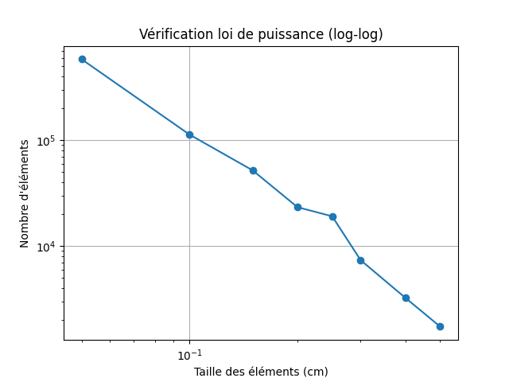
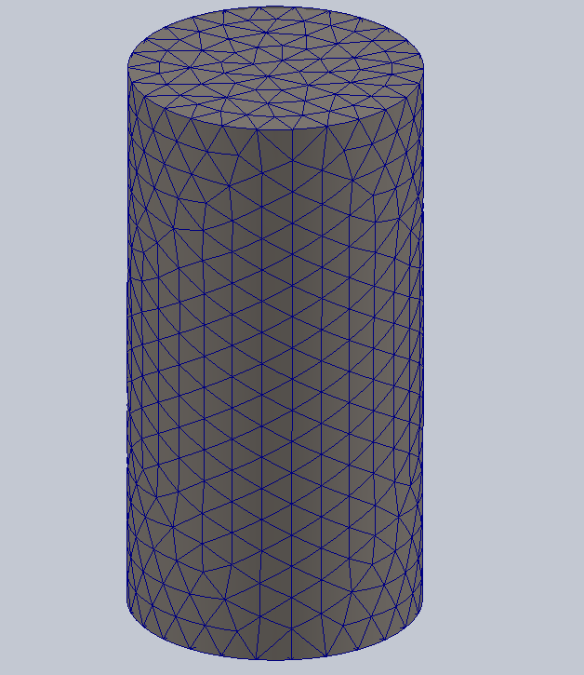
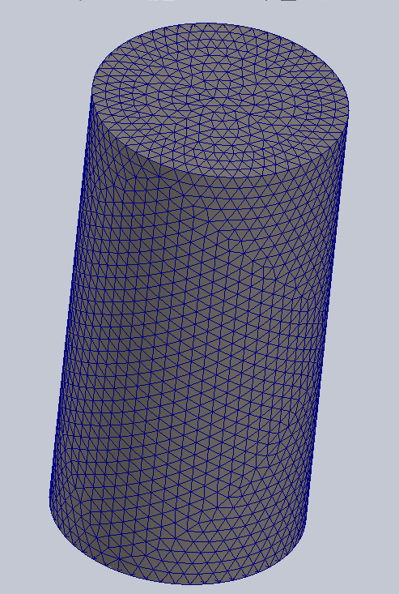
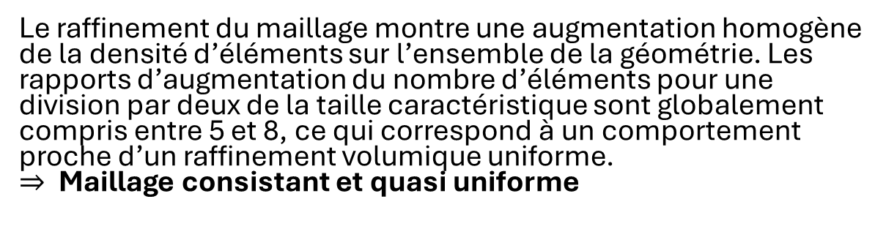
Validation – erreur simulation
Le raffinement du maillage montre une augmentation homogène de la densité d’éléments sur l’ensemble de la géométrie. Les rapports d’augmentation du nombre d’éléments pour une division par deux de la taille caractéristique sont globalement compris entre 5 et 8, ce qui correspond à un comportement proche d’un raffinement volumique uniforme. $⇒$ Maillage consistant et quasi uniforme
Te_{i}/Te_{j} | Rapport d’augmentation
0.25/0.5 | 11.03
0.2/0.4 | 7.21
0.15/0.3 | 7.06
0.1/0.2 | 4.85
0.05/0.1 | 5.16
Te = 0.3cm
Te = 0.15cm
Rapport d’augmentation du nombre d’éléments

Slide 26
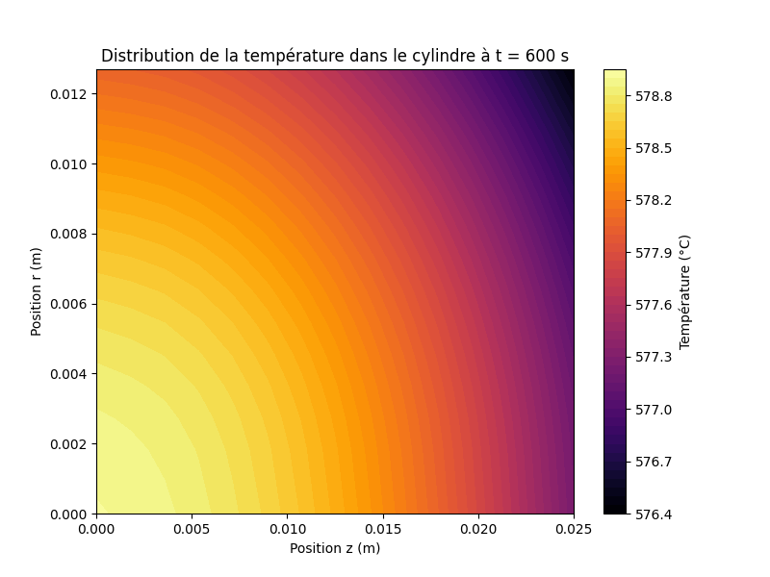

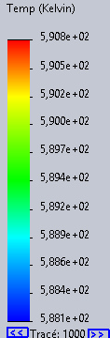
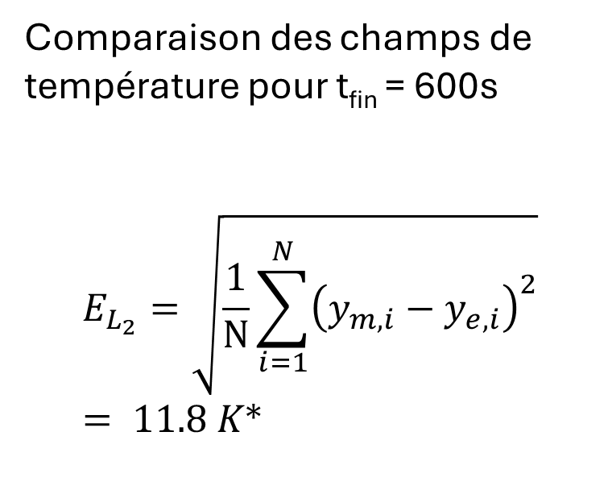
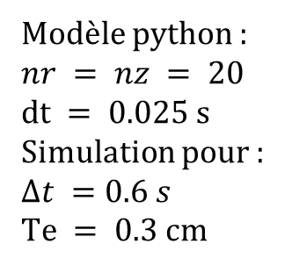
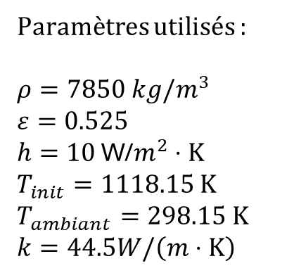
Validation – erreur simulation :
Paramètres utilisés :
$ρ=7850 kg/m^{3}$
$ε=0.525$
$h=10 \text{W}\text{/}m^{2}⋅K$
$T_{init}=1118.15 K$
$T_{ambiant}=298.15 K$
$k=44.5W/\left(m⋅K\right)$
Comparaison des champs de température pour t_{fin} = 600s
$$E_{L_{2}}=\sqrt{\frac{1}{N}\sum_{i=1}^{N}{{\left(y_{m,i}−y_{e,i}\right)}^{2}}}= 11.8 K∗$$
Modèle python :
$$nr = nz = 20$$
$$dt = 0.025 s$$
Simulation pour :
$$Δt =0.6 s$$
$$Te = 0.3 cm$$
*Calculé pour 4 valeurs de temperatures et pour une seule “expérience”

Slide 27
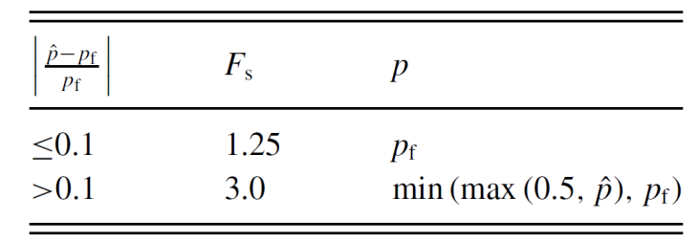
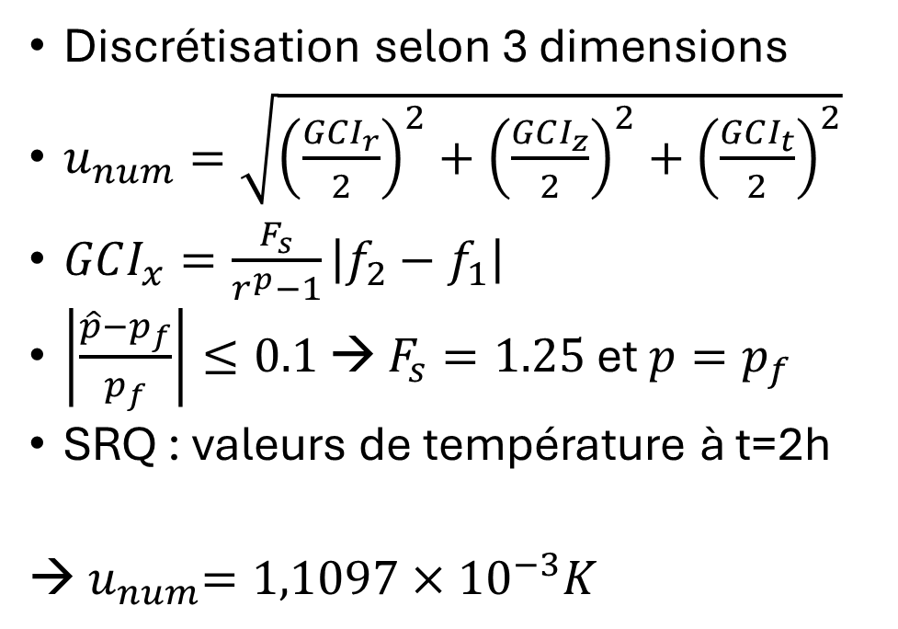
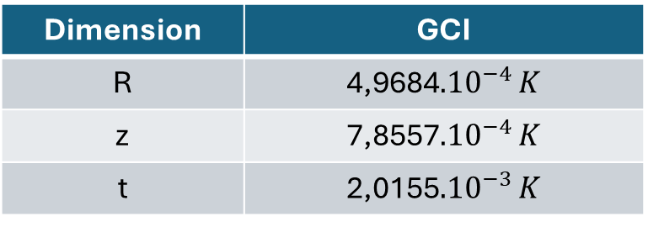
Validation – incertitude numérique
Discrétisation selon 3 dimensions
$u_{num}=\sqrt{{\left(\frac{GCI_{r}}{2}\right)}^{2}+{\left(\frac{GCI_{z}}{2}\right)}^{2}+{\left(\frac{GCI_{t}}{2}\right)}^{2}}$
$GCI_{x}=\frac{F_{s}}{r^{p}−1}\left|f_{2}−f_{1}\right|$
$\left|\frac{\hat{p}−p_{f}}{p_{f}}\right|≤0.1$ → $F_{s}=1.25$ et $p=p_{f}$
SRQ : valeurs de température à t=2h
${ u}_{num}={1,1097×10}^{−3}K$
Dimension | GCI
R | 4,9684${.10}^{−4}K$
z | 7,8557${.10}^{−4}K$
t | 2,0155${.10}^{−3}K$

Slide 28

Validation – incertitude expérimentale
Erreur épistémique d’un thermocouple classique : ±1.5 K*
$σtc= \frac{1.5}{\sqrt{3}} = 0.87 K$
car distribution uniforme dans l’intervalle [-1.5,1.5] K.
Erreur aléatoire dans la distribution des mesures tiré de la littérature** :
$$σal = 0.90 K$$
$$uD = \sqrt{σtc2 +σal² }=1.25 K$$
*Source : tcsa.fr/thermocouple/type-k-thermocouple.html
** Source doi: 10.1038/s41598-020-59441-1

Slide 29




Validation – incertitude $u_{input}$
Conductivité thermique du 4340 trouvé dans la littérature :
$[35,50]W/(m⋅K)$ → intervalle de confiance de 95.4% pour une loi normale → déduction des paramètres de la loi :
$$k ∼𝒩(42.5,3.75) W/(m⋅K)$$
Emissivité d’un 4340 trouvé dans la littérature :
[0.15,0.9] → intervalle de confiance à 95.4% pour une loi normale → déduction des paramètres de la loi :
$$ε∼𝒩\left(0.525,0.19\right)$$
Par la méthode de Monte Carlo en travaillant sur la température moyenne de surface :
$u_{input}=44.91 K$
Effort à faire sur l’incertitude de $ε$

Slide 30




Validation – incertitude $u_{input}$
Par une méthode moins conservatrice en considérant les intervalles des valeurs trouvé dans la littérature comme des intervalles de confiance à 99% il est possible de réduire considérablement $u_{input}$
Dans le cas d’une loi normale :
$$\left[a,b\right]→μ=\frac{a+b}{2}$$
Pour intervalle de confiance à 95,4% :
$σ= \frac{μ−a}{2}$
Pour intervalle de confiance à 99% :
$σ= \frac{μ−a}{5}$
Résultat pour intervalle de confiance à 99%
$u_{input}=13.1 K$ pour $σ_{ε}=0.075 et σk = 2.5⇒u_{val}=13.16 K$
$⇒\text{−}\text{14.5} \text{K} \text{<}{ δ}_{model}<38.1K$

Slide 31


Validation – erreur du modèle
$E−ku_{val}≤δ_{model}≤E+ku_{val}$
Où $u_{val}= \sqrt{{1.25}^{2}+{44.91}^{2}+{(1,11×10}^{−3})²}= 44.93 K$
k =2 pour 95.4% de confiance
$−78.05 K<δ_{model} <101.65 K$
$⇒$ Amélioration sur l’incertitude de l’émissivité nécessaire

Slide 32

Analyse
Afin d’évaluer la pertinence du modèle pour l’application visée, cette erreur est comparée à un critère physique issu du diagramme TTT de l’acier 4340. Dans les zones critiques, une variation de l’ordre de 15°C entraîne des transformations de phase significativement différentes.
Ainsi, le modèle est considéré valide pour l’application si son erreur reste inférieure à cet ordre de grandeur.
Tout le travaille repose sur la caractérisation de l’écart type de l’émissivité.
Diagramme TTT pour 4340, source : Thèse Jean Christophe Hell sur les aciers bainitiques

Slide 33

Améliorations possibles
Affiner le pas de temps et d’espace pour la simulation SolidWorks→ précision accrue sur l’erreur de simulation
Calcul de $E_{L_{2}}$ avec plus de points

